Slide 1
barrierefreiheit. NRW Kompetenzzentrum digitale Barrierefreiheit.nrw
Halbzeitbilanz Lehre verbindet | 29.06.2023

Slide 2
Rahmenbedingungen und Zielsetzung
Projektstart: 1. Juli 2022, Laufzeit: 2 Jahre
Konsortialführung: TU Dortmund, zhb//DoBuS
Kooperationen: 28 Hochschulen (ohne zus. Förderung) + DH.NRW-Projekte SL
Mitarbeiter*innen: 6 wissenschaftliche Mitarbeiter*innen und 6 studentische Mitarbeiter*innen in interdisziplinärem, inklusiven Team
Ziele
Unterstützung der NRW-Hochschulen und DH.NRW-Projekte
subsidiäres Dienstleistungsangebot
Wissen bündeln und verbreiten, Synergien nutzbar machen, Vernetzung
Barrierefreiheitstests von digitalen Anwendungen, Plattformen, Tools in Studium und Lehre

Slide 3
Unterstützung NRW-Hochschulen
Netzwerke in drei Handlungsfeldern
drei Netzwerktreffen
Bewusstsein für Notwendigkeit von Barrierefreiheit vorhanden
Interesse an Austausch auf der Arbeitsebene
Bedarf an Wissen und Material
Shift von BF als Pflicht zu BF als Qualitätsmerkmal
Herausforderungen
mehr Schubkraft für die Umsetzung
Wissen in die Hochschulen bringen

Slide 4
Wissen bündeln und verbreiten (1/4)
Workshops und Schulungen für Multiplikator*innen
Makerspace Alternativtexte im Bildungskontext
Barrierefreie Videos im Bildungskontext
Barrierefreiheit für Webredakteur*innen
Materialaufbereitung für Weiterverwendung an Hochschulen

Slide 5
Wissen bündeln und verbreiten (2/4)
Grundlagen-Workshops bei HÜF-NRW
Grundlagen digitaler Barrierefreiheit
barrierefreie Dokumente
Barrierefreiheit testen
Materialaufbereitung für Weiterverwendung an Hochschulen
Workshops evtl. dauerhaft anbieten

Slide 6
Wissen bündeln und verbreiten (3/4)
Kommentierte Linkliste Tutorials/Leitfäden zu digitaler Barrierefreiheit
Digitale Dokumente
Word, Powerpoint, PDF
Videokonferenzsoftware
Zusammenfassende Artikel

Slide 7
Wissen bündeln und verbreiten (4/4)
Schulungen für Expert*innen
Entwickler*innen-Workshop für DH.NRW-Projekte
PDF-Bearbeitung mit Acrobat
BITV-Test
https://moodlenrw.de/course/index.php?categoryid=7

Slide 8
Wissen austauschen (1/4)
Synergien schaffen
Kooperationen mit HD@DH.nrw, Moodle.nrw, ILIAS.nrw
alle Projekte beschäftigen sich bereits mit Barrierefreiheit

Slide 9
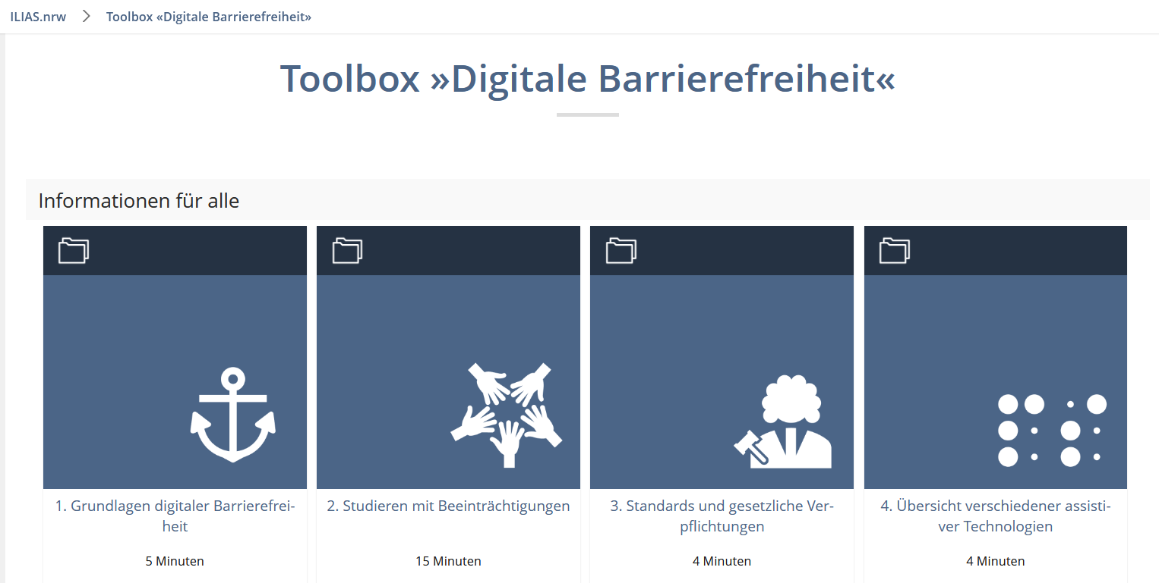
Wissen austauschen (2/4)
Synergien schaffen
Kooperationen mit HD@DH.nrw, Moodle.nrw, ILIAS.nrw
alle Projekte beschäftigen sich bereits mit Barrierefreiheit

Slide 10
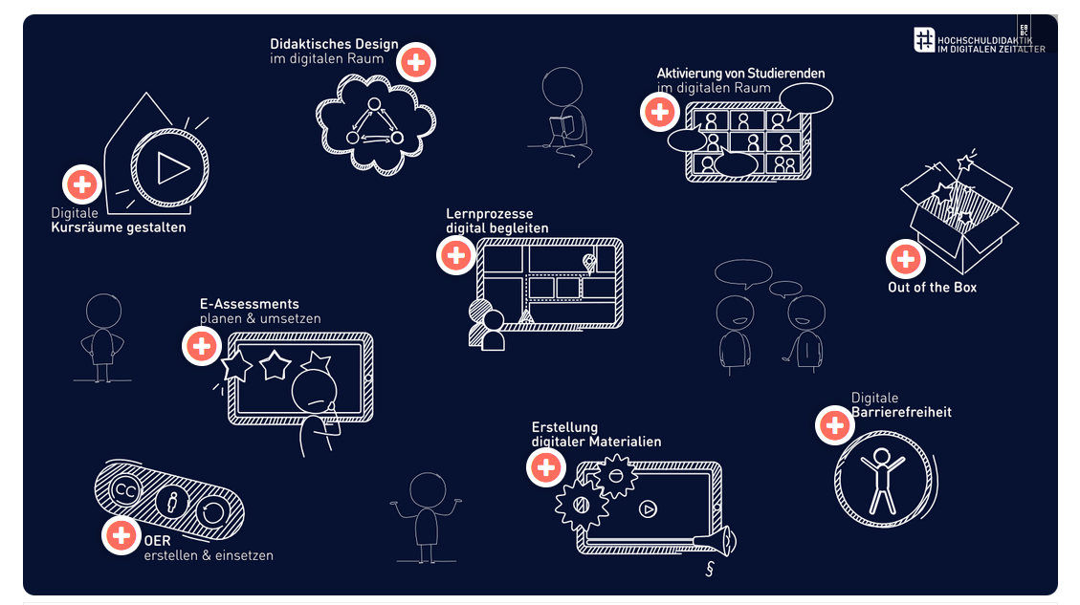
Wissen austauschen (3/4)
Synergien schaffen
Kooperationen mit HD@DH.nrw, Moodle.nrw, ILIAS.nrw
alle Projekte beschäftigen sich bereits mit Barrierefreiheit

Slide 11
Wissen austauschen (4/4)
ORCA.nrw
Workshops und Inputs auf OER-Fachtagen
Lehrer*innenbildung
Sprachwissenschaften
Begleitung der aktuellen OER-Förderlinie
Antragsstellung: Handreichung und Sprechstunde
Umsetzung: Handreichung, Grundlagenschulungen, evtl. Sprechstunden

Slide 12
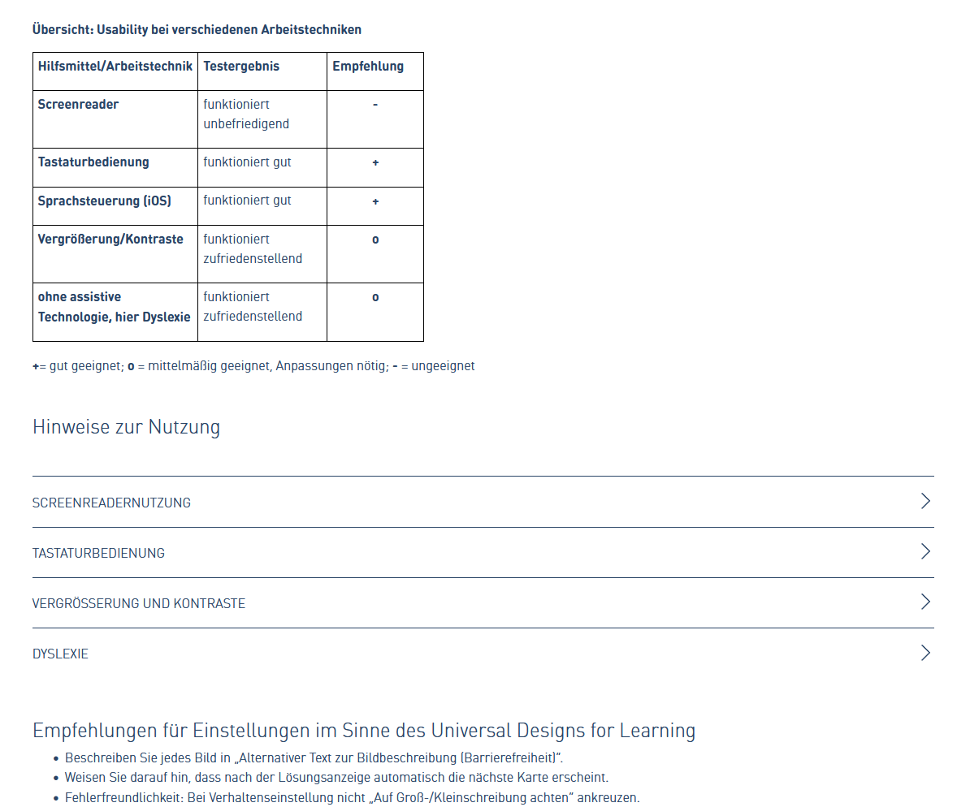
Wissen schaffen
Barrierefreiheits- und Usabilitytests
Testverfahren
Tests mit Studierenden mit unterschiedlichen Beeinträchtigungen
Barrierefreiheit
Usability
öffentliche Testberichte
Beschreibung der Barrieren
Hinweise für Nutzende mit verschiedenen Arbeitstechniken/assistiven Technologien
Hinweise für Lehrende zum möglichst barrierefreien Einsatz
Entscheidungshilfe für Anschaffung und Einsatzmöglichkeiten
zusammenfassende Artikel

Slide 13
Wissen konkret
Barrierefreiheit in kollaborativen Lernsettings

Slide 14
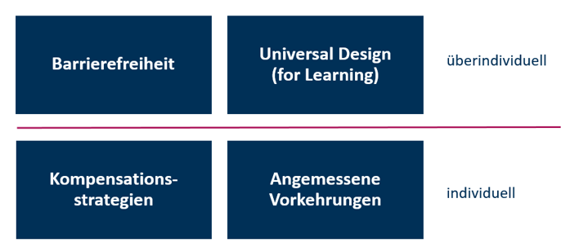
Unser Herangehen
gleichberechtigte Kollaboration lässt sich nicht allein durch barrierefreie digitale Tools gewährleisten
digitale Anwendungen können unterstützen
Lösungsraum

Slide 15
Ergebnisse im Schnelldurchgang (1/2)
Digitale Anwendungen beim kollaborativen Arbeiten
Förderfaktoren
lassen unterschiedliche Arbeitstechniken zu
unterstützen unterschiedliche Kommunikationsbedarfe
Barrieren
Gleichzeitigkeit der Kommunikationswege
nicht zugängliche Inhalte und Materialien
Material, das Lehrende spontan hineingeben (PDFs)
geteilte Bildschirme
Art der Ergebnissicherung

Slide 16
Kollaboratives Arbeiten digital gestützt
Tests von Plattformen und Software für kollaboratives Arbeiten
kollaboratives Schreiben
CryptPad
Etherpad
Google Docs/Präsentation (in Arbeit)
digitale Pinnwände
TaskCards
Padlet
digitale Whiteboards (in Arbeit)
Miro (entwickeln derzeit für Barrierefreiheit optimierte Version)

Slide 17
Ergebnisse im Schnelldurchgang (2/2)
Wirklich barrierefreie Kollaborationssoftware gibt es (noch) nicht
Vorteile digitaler Treffen nutzen bzw. Gruppen dazu ermutigen
einfache kollaborative Schreib-Tools zum Festhalten von Ergebnissen
Etherpad besser als CryptPad
Google Docs weg. Ähnlichkeit zu Word
digitale Pinnwände - geeignet für Materialsammlungen und zeitversetztes kollaboratives Arbeiten nach eigenem Tempo
Je klarer gegliedert, desto einfacher.
Padlet deutlich barrierefreier als TaskCards
digitale Whiteboards - zeitversetzt geeigneter als Echtzeit-Kollaboration
klare Struktur
Auswahl von Funktionen

Slide 18
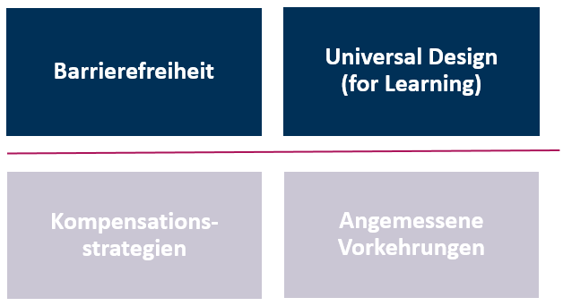
Allgemeine Verantwortung
Räume und Infrastruktur
akustische Bedingungen
flexibler Platz für Gruppenarbeiten und Lerngruppen
digitale Räume
kollaborative Software zur Unterstützung
Potenzial und Grenzen kennen
Universal Design for Learning
diversitätssensible Didaktik für kollaborative Settings
Verantwortung von Lehrenden für gute Bedingungen studentischer Gruppenarbeit

Slide 19
Individuelle Strategien und angemessene Vorkehrungen
Kompensationsstrategien
Gruppenangebote zur sozialen Integration
Peer Mentoring
Angebote zur Förderung spezifischer Medienkompetenz
Angemessene Vorkehrungen
individuelle Bedarfe zur Regel machen
Alternativen für (prüfungsrelevante) Gruppenarbeiten

Slide 20
Vielen Dank für Ihre Aufmerksamkeit! Unsere Halbzeitbilanz aus Ihrer Perspektive? Ihre Wünsche für die zweite Halbzeit? Ihre Erfahrungen mit kollaborativen Tools in heterogenen Gruppen? Ihre Erfahrungen mit besonderen Bedarfen in Ihren Veranstaltungen?

Slide 21
Lizenzangaben
„Halbzeitbilanz - Kompetenzzentrum digitale Barrierefreiheit.nrw“ von Dr. Anne Haage und Kathrin Schilbach. Dieses Werk und dessen Inhalte sind – sofern nicht anders angegeben – lizenziert unter CC BY 4.0. Ausgenommen von der Lizenz sind die verwendeten Logos.
Der Lizenzvertrag ist hier abrufbar:
https://creativecommons.org/licenses/by/4.0/deed.de
Zitiervorschlag: „Halbzeitbilanz - Kompetenzzentrum digitale Barrierefreiheit.nrw“ von Dr. Anne Haage und Kathrin Schilbach unter CC BY 4.0.

